Slide 1
1 Johannesbrev 2:15-17
Söndag 14 januari 2018

Slide 2
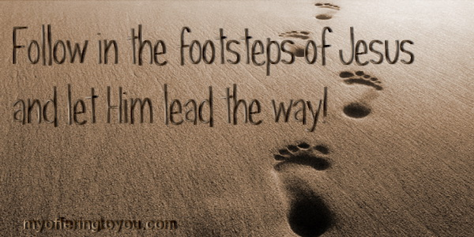
Guds ord håller oss nära Jesus
1 Joh 2:15
”Älska inte världen, inte heller det som är i världen. Om någon älskar världen finns inte Faderns kärlek i honom.”
Det är ett levande ord
”Innan omvändelsen till Kristus är det inget speciellt med bibeln.”
Det är ett förankrande ord
”Det intressanta med bibeln är att den fortsätter att ständigt leverera och ger oss det vi behöver för att leva för Jesus.”

Slide 3
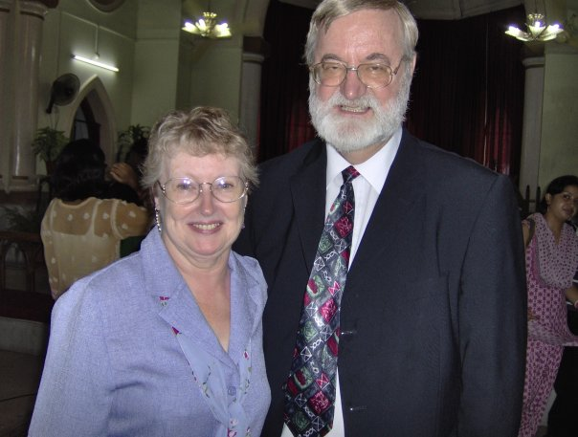
Guds ord bevarar oss från synd
1 Joh 2:16
”Allt som är i världen, köttets begär och ögonens begär och högmod över livets goda, det kommer inte från Fadern utan från världen.”
Det är ett kraftfullt ord
”Guds ord var i mig och jag kunde kraftfullt gå emot djävulen med ett NEJ.”
Det är ett förvandlade ord
”Det var starkt över honom och en vördnad inför Guds helighet och kraftfullt då han bad, vad hade hänt?”

Slide 4
Guds ord är tillförlitligt
1 Joh 2:17
”Och världen och dess begär förgår, men den som gör Guds vilja består för evigt.”
Det är sanningens ord
”För de första kristna var det självklart att lita på bibeln och apostlarnas undervisning.”
Det är ett ord med auktoritet
”Ett möte med Jesus gör oss hungriga efter rättfärdighet och sanning.”

